Slide 1
Как вычислить приближённое значение числа π
Работу выполнил: Ученик 6 «А» класса МБОУ СОШ №11 Пинчук Владислав Владимирович

Slide 2
Я задаюсь вопросом: - Возможно ли и как вычислить приближённое значение числа π, и сколько для этого есть способов?

Slide 3
Я считаю, что приближённое значение числа π можно вычислить, и не одним способом

Slide 4
План действий:
Сначала я проведу опрос у нашего класса, что они думают про вычисление приближённого значения числа π.
Затем я соберу всю информацию из интернета, касающуюся вычисления этого числа.
После проверю способы вычисления на практике.
В конце всего я сформулирую вывод, относительно моей гипотезы.

Slide 5
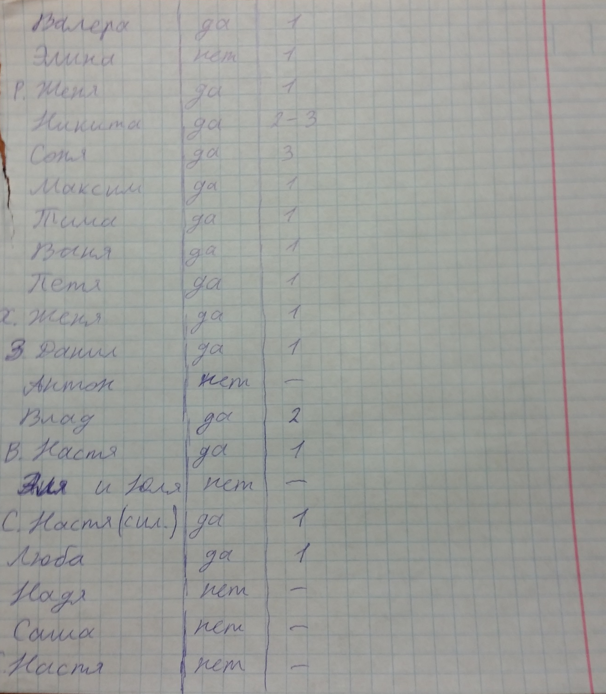
Ход исследования:
Итак, я провёл опрос некоторых моих одноклассников.
Мой опросный лист

Slide 6
Вот что получилось:

Slide 7
Способ №1 (через измерение окружности)
Я обернул нитку вокруг окружности (крышки).
Измерил длину этой нитки.
Затем измерил диаметр этой крышки.
И с помощью формулы вычислил число, похожее на π.
Чтобы уточнить результаты, я взял другую окружность. Проделав с ней тоже самое, усреднил результаты.
Получилось число, равное примерно 3,14, как и число π.

Slide 8
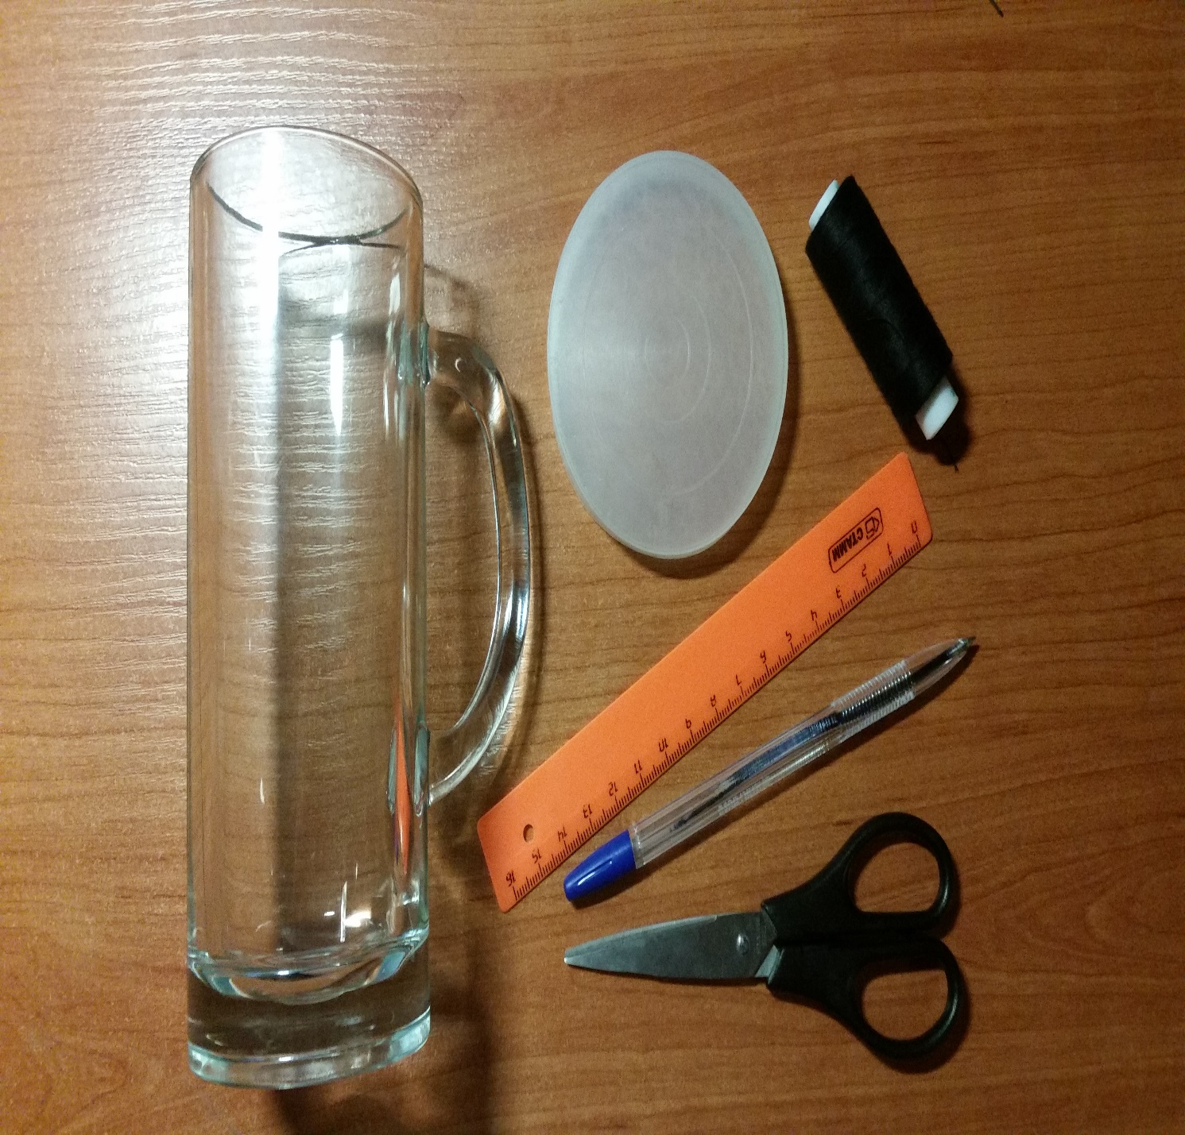
26,1 : 8,4 ~ 3,19
22,7 : 7,1 ~ 3,1
(3,19 + 3,1) : 2 ~ 3,14
π = С : D
Вот что мне понадобилось

Slide 9
Способ №2 (с помощью бесконечного числового ряда)
Чтобы вычислить число π с помощью Лейбницы, нужно просто чередовать сложение и вычитание числа 4, делённого на каждое последующие нечётное число.
Например, 4/1 – 4/3 + 4/5 – 4/7 + 4/9 – 4/11 + 4/13 – 4/15 ~ 3,01.
И чем больше итераций, тем более точное значение π мы получим.
После 500000 итераций, мы получим точное значение числа π, с 10 цифрами после запятой.

Slide 10
Способ №3 (метод иглы Буффона)
Ещё один интересный способ основывается на том, что если расстояние между прямыми равно длине иглы, то отношение числа бросков, когда игла пересекла прямую к общему числу бросков стремиться к 2/π.
Я бросил иглу 8 раз, из которых 5 раз она пересекла прямую. Отношение 5 к 8 равно 0,625, а 2/π примерно равно 0,636. Эти числа почти равны. Другие числа тоже были почти равны 2/π.

Slide 11
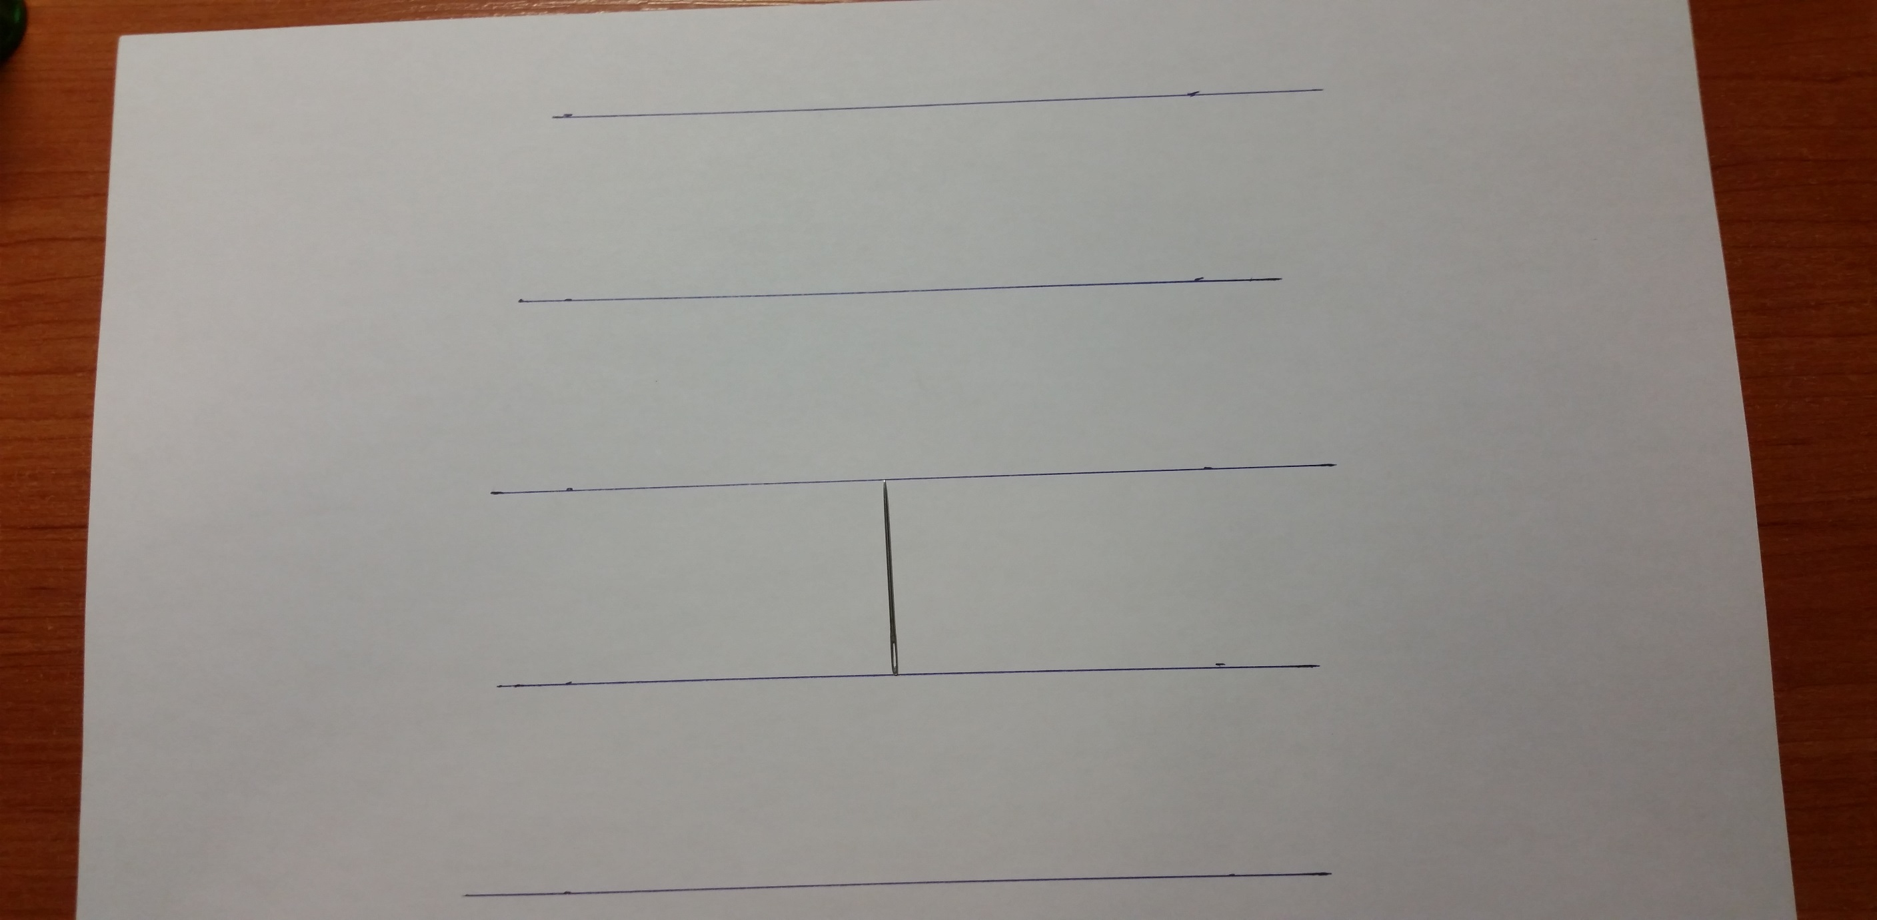
Прямые и игла, длина которой равна расстоянию между ними

Slide 12
Вывод:
Я убедился в том, что число π можно вычислить несколькими способами. А также в том, что большинство моих одноклассников были правы. Существует много способов вычисления этого числа, но я рассмотрел самые простые, которыми можно пользоваться в домашних условиях.

Slide 13
Источник информации:
Сайт http://ru.wikihow.com

